Slide 1
시스템 현황 및 업무 특성 - 과제 제시
제조업 MES공장 자동화 시스템 구축
시스템 현황
기존 MES 시스템 을 On-Premise 환경에서 운영중
데이터센터에 Dedicated 서버, 스토리지, 네트워크 장비로 구성
인천/구로/베트남/유럽 공장 운영중
각 공장 구성 EIF(API GW) → MES AP → DB
베트남만 검수AP + 통계/리포트 제공AP 추가 운영
베트남 공장시스템을 유통서비스로 확대하고자 함, 유럽과 베트남으로 공장을 확장할 예정
업무 특성
업무 특성 구분 | 세부 요건
1. 실시간 데이터 처리 | 공장에서 실시간으로 생산 데이터와 품질 데이터를 수집 및 분석 데이터의 정확성과 신뢰성 확보가 중요
2. 다국적 데이터 관리 | 한국, 유럽, 베트남에서 수집된 데이터를 통합 관리 각 지역의 법규 및 데이터 보호 규정을 준수해야 함.
3. 확장성 및 유연성 | 공장 확장에 따라 시스템의 유연한 확장이 필요. 새로운 지역 공장에 신속하게 시스템을 배포할 수 있어야 함.
4. 보안 | 데이터 보호 및 네트워크 보안이 중요. 각 지역에서 데이터 접근 및 전송 시 보안이 보장되어야 함.
5. 비용 효율성 | 효율적인 비용 관리 필요. 클라우드 인프라를 사용하여 초기 투자 비용 절감.
6. 재해복구 | 각 지역에서의 재해 발생 시 빠른 복구를 위한 계획 필요. 데이터 백업 및 복구 전략이 중요.

Slide 2
아키텍처 요구사항(1/2) - 과제 제시
제조업 MES공장 자동화 시스템 구축
요구사항 | 세부 요건 | 키워드
10. 개발 및 배포 파이프라인 | Azure DevOps를 사용한 CI/CD 파이프라인 구축. 코드 배포 자동화 및 인프라 구성 관리.
11. AI 및 머신러닝 | Azure Machine Learning을 사용하여 생산 최적화 및 예측 분석 구현.
12. API 및 서비스 통합 | Azure API Management를 사용하여 여러 서비스 및 API 통합 관리 | PaaS
13. 사용자접속/인증관리 | Azure Active Directory B2C를 사용하여 사용자 인증 및 관리. 각 지역의 사용자 접근 제어 및 보안 강화.
14. 대량 배치 작업 관리 | Azure Batch를 사용하여 대량 배치 작업을 효율적으로 관리. 배치 작업이 온라인 서비스에 영향을 주지 않도록 구성. | 배치
15. 글로벌 트래픽 관리 | Azure Traffic Manager(42:54)를 사용하여 글로벌 트래픽을 효율적으로 분산. 지역별 최적화된 사용자 경험 제공. | DNS기반 로드밸런서
16.실시간 로그 수집 및 분석 | Azure Log Analytics를 사용하여 실시간 로그 수집 및 분석. 문제 발생 시 빠른 대응 및 해결. | 통합보안 및 로그분석
17. 네트워크 보안 및 제어 | Azure Firewall 및 Azure DDoS Protection을 사용하여 네트워크 보안 강화. IP, Port, URL 기반으로 트래픽 제어.
18. 기존 인프라와의 연동 | 기존 온프레미스 시스템과의 원활한 연동을 위해 Azure Hybrid Connections 사용. 데이터 및 애플리케이션의 이관을 위한 전략 수립.

Slide 3
아키텍처 요구사항(2/2) - 과제 제시
제조업 MES공장 자동화 시스템 구축
요구사항 | 세부 요건 | 키워드
10. 개발 및 배포 파이프라인 | Azure DevOps를 사용한 CI/CD 파이프라인 구축. 코드 배포 자동화 및 인프라 구성 관리.
11. AI 및 머신러닝 | Azure Machine Learning을 사용하여 생산 최적화 및 예측 분석 구현.
12. API 및 서비스 통합 | Azure API Management를 사용하여 여러 서비스 및 API 통합 관리 | PaaS
13. 사용자접속/인증관리 | Azure Active Directory B2C를 사용하여 사용자 인증 및 관리. 각 지역의 사용자 접근 제어 및 보안 강화.
14. 대량 배치 작업 관리 | Azure Batch를 사용하여 대량 배치 작업을 효율적으로 관리. 배치 작업이 온라인 서비스에 영향을 주지 않도록 구성. | 배치
15. 글로벌 트래픽 관리 | Azure Traffic Manager(42:54)를 사용하여 글로벌 트래픽을 효율적으로 분산. 지역별 최적화된 사용자 경험 제공. | DNS기반 로드밸런서
16.실시간 로그 수집 및 분석 | Azure Log Analytics를 사용하여 실시간 로그 수집 및 분석. 문제 발생 시 빠른 대응 및 해결. | 통합보안 및 로그분석
17. 네트워크 보안 및 제어 | Azure Firewall 및 Azure DDoS Protection을 사용하여 네트워크 보안 강화. IP, Port, URL 기반으로 트래픽 제어.
18. 기존 인프라와의 연동 | 기존 온프레미스 시스템과의 원활한 연동을 위해 Azure Hybrid Connections 사용. 데이터 및 애플리케이션의 이관을 위한 전략 수립.

Slide 4
과제 제시
중규모 제조업 고객의 해외 공장 시스템 구축/확산을 위한 아키텍처 표준 수립
공장 확장에 따른 시스템 현황 및 업무 특성, 아키텍처 요구사항 등에 기반한 아키텍처 구현 방안 및 고려 사항 작성
To-Be 아키텍처 구성도 작성
AKS 기반으로 구현하는 PoC중 발생한 이슈에 대해 원인 분석 및 해결 방안 제시(Scale Out정상, Scale In 에러 발생건)
504 Bad Gateway (Web 서버 응답 Time out) 에러
요건 항목 | 구현 방안 | 고려사항/기대효과

Slide 5
공장 확장에 따른 아키텍처 구현 방안 및 고려 사항 - 답안
시스템 현황 및 업무 특성, 아키텍처 요구사항
공장 확장에 따른 시스템 현황 및 업무 특성, 아키텍처 요구사항 등에 기반한 아키텍처 구현 방안 및 고려 사항 작성
요건 항목 구분 | 요건 항목 | 구현 방안 | 고려사항/기대효과

Slide 6
과
중규모 제조업 고객의 해외 공장 시스템 구축/확산을 위한 아키텍처 표준 수립
공장 확장에 따른 시스템 현황 및 업무 특성, 아키텍처 요구사항 등에 기반한 아키텍처 구현 방안 및 고려 사항 작성
To-Be 아키텍처 구성도 작성
AKS 기반으로 구현하는 PoC중 발생한 이슈에 대해 원인 분석 및 해결 방안 제시(Scale Out정상, Scale In 에러 발생건)
504 Bad Gateway (Web 서버 응답 Time out) 에러
요건 항목 | 구현 방안 | 고려사항/기대효과

Slide 7
과
중규모 제조업 고객의 해외 공장 시스템 구축/확산을 위한 아키텍처 표준 수립
공장 확장에 따른 시스템 현황 및 업무 특성, 아키텍처 요구사항 등에 기반한 아키텍처 구현 방안 및 고려 사항 작성
To-Be 아키텍처 구성도 작성
AKS 기반으로 구현하는 PoC중 발생한 이슈에 대해 원인 분석 및 해결 방안 제시(Scale Out정상, Scale In 에러 발생건)
504 Bad Gateway (Web 서버 응답 Time out) 에러
요건 항목 | 구현 방안 | 고려사항/기대효과

Slide 8
To-Be 아키텍처
중규모 제조업 고객의 해외 공장 시스템 구축/확산을 위한 아키텍처 표준 수립
[온프레미스 데이터 센터] ---[ExpressRoute/VPN]--- [Azure 클라우드]
| |
| |
+--> [MES 시스템] +--> [Azure Arc]
| +--> [Azure Data Factory]
| +--> [Azure Security Center]
| +--> [Azure IoT Hub]
| +--> [Azure Stream Analytics]
| +--> [Azure VMs / AKS]
| +--> [Azure Site Recovery]
| +--> [Azure Monitor / Log Analytics]
| +--> [Azure DevOps]
| +--> [Azure Machine Learning]
| +--> [Azure API Management]
|
+--> [각 공장 (한국, 유럽, 베트남)]
|
+--> [IoT 센서] ---[VPN]--- [Azure IoT Hub]
|
+--> [데이터 수집 및 동기화] ---[Azure Data Factory]
|
+--> [실시간 분석 및 처리] ---[Azure Stream Analytics]

Slide 9
To-Be 아키텍처
중규모 제조업 고객의 해외 공장 시스템 구축/확산을 위한 아키텍처 표준 수립

Slide 10
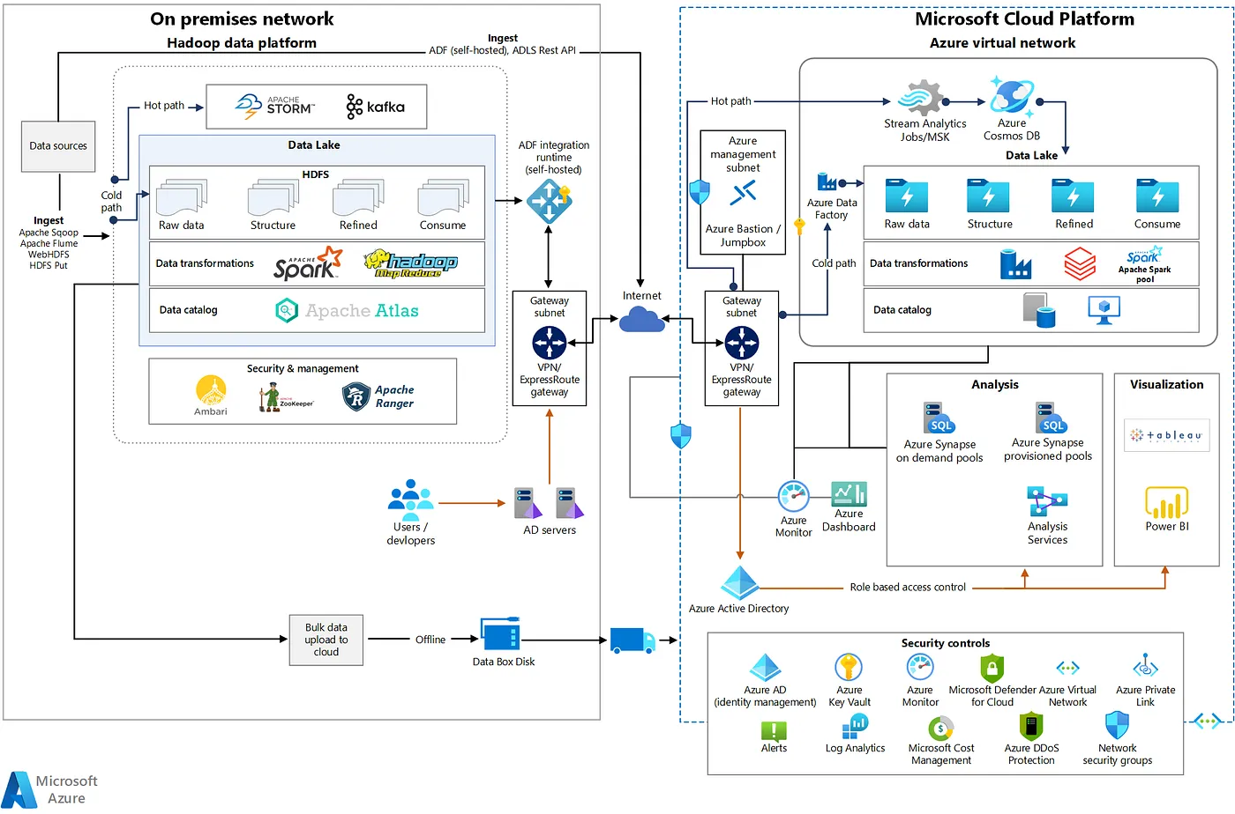
To-Be 아키텍처
중규모 제조업 고객의 해외 공장 시스템 구축/확산을 위한 아키텍처 표준 수립

